Slide 1
第一章 行列式
第四节(补) 行列式的计算与证明
目的：根据我们学过的行列式有关知识来进行行列式的计算和证明。包括行列式的定义、性质、展开等。

Slide 2
方法：要首先观察和分析行列式的特点，然后试一试化简，行不通再试别的方法。
已学过的方法：
对角线法：二阶采用。
三角型法：用性质处理化简成三角形行列式。
展开降阶法：处理使某一行（列）有较多的零，再展开。
拆项法：把某一行（列）的元素都拆成两（多）项，再分解。
化为箭形行列式
归纳法：例如Vandermonde行列式的证明过程。
转化为Vandermonde行列式。

Slide 3
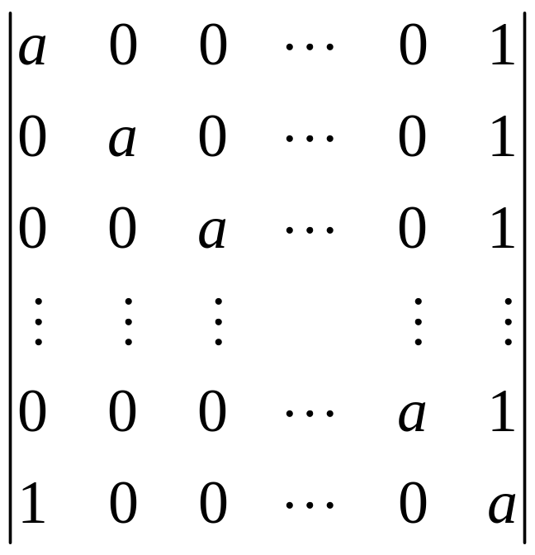
例1 计算n＋2阶行列式
特点：
(1)有好多0，
可考虑按照某行(列)展开或者laplace定理.
(2)每行有两个非0元且和相等，
可考虑各列都加到第1列.

Slide 4
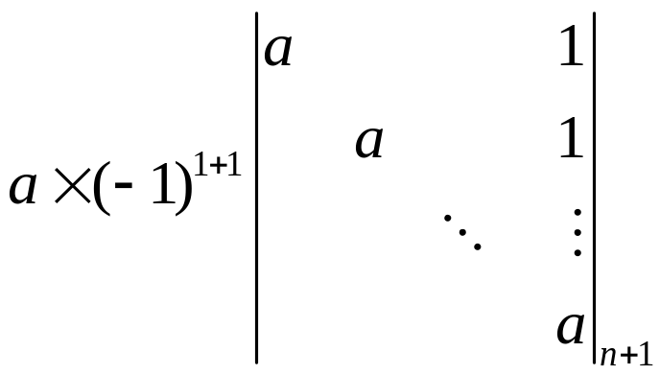
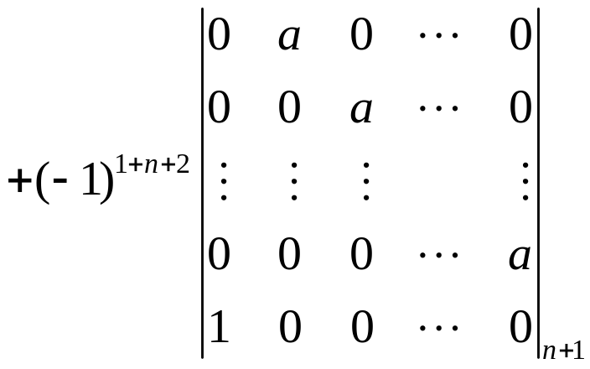
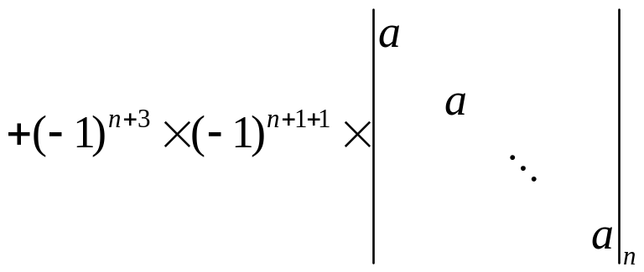

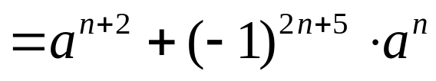
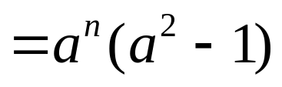
解：法1 按照某行(列)展开
（按照第一行展开）
原式=

Slide 5
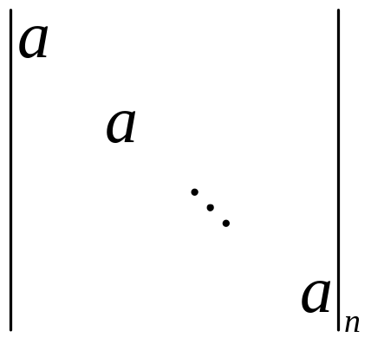
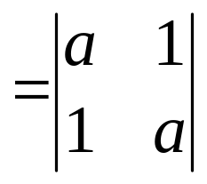


法2 利用Laplace定理按照第1、n＋2行展开
解：

Slide 6
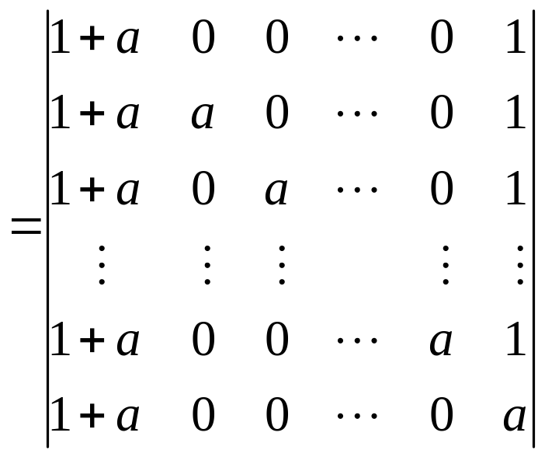
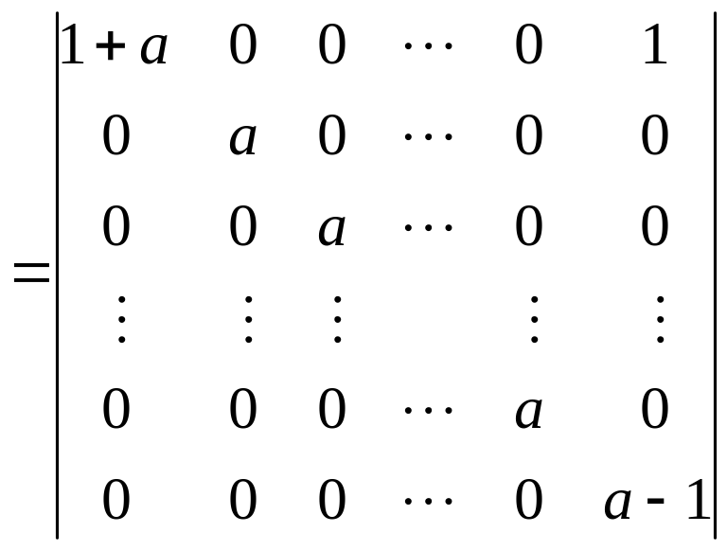
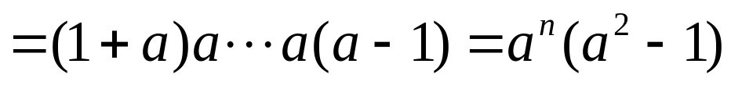
解：法3 利用各行和相等，各列都加到第1列上去

Slide 7
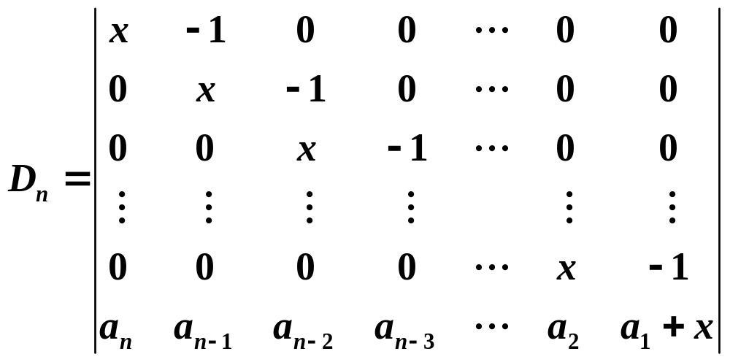
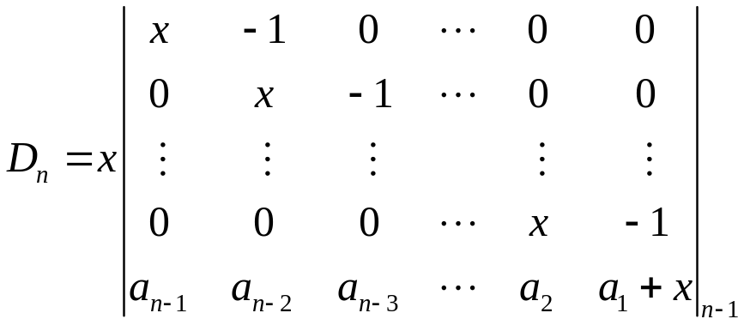
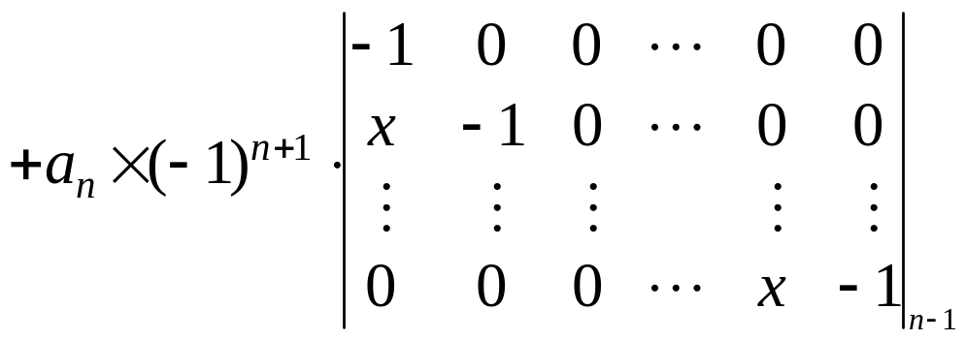

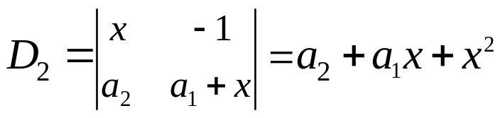

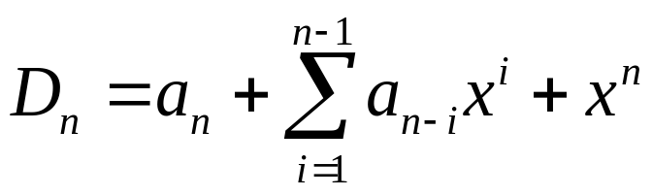
例2 计算行列式
解：有这么多0，可以按照第一列展开得到
递推法
故
，而
因此由递推关系可得

Slide 8
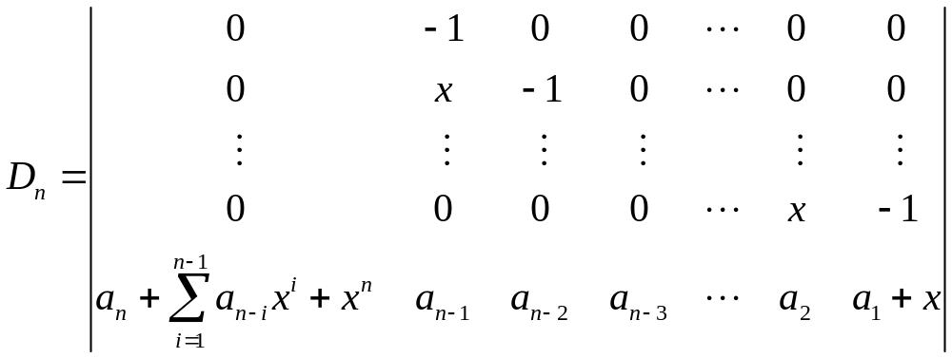
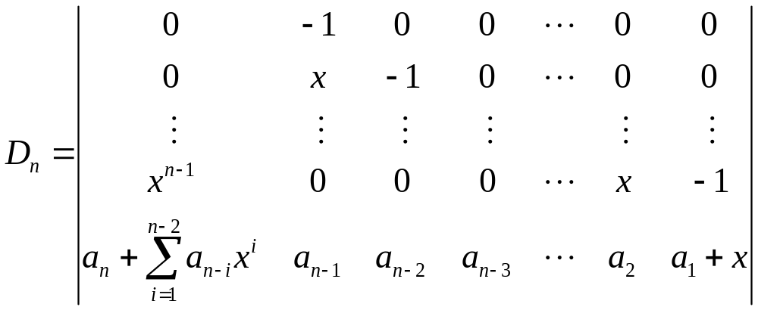
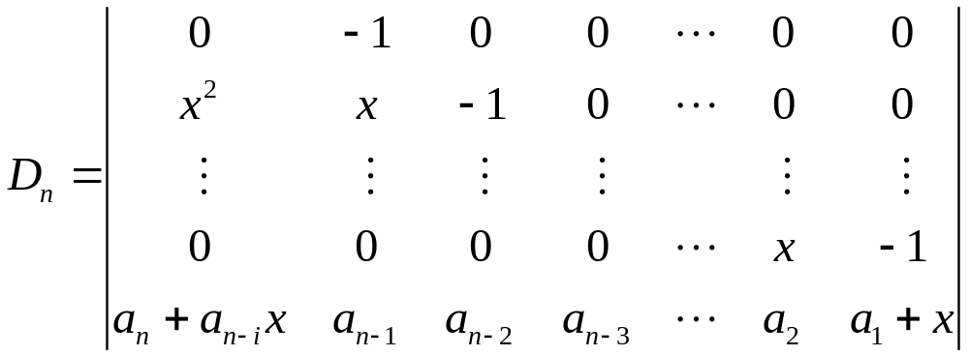
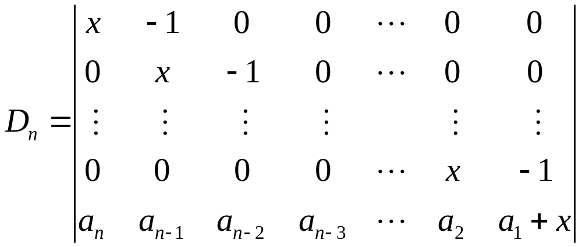
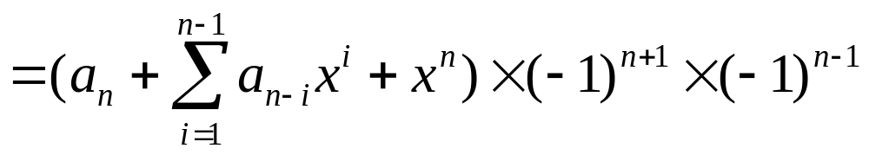
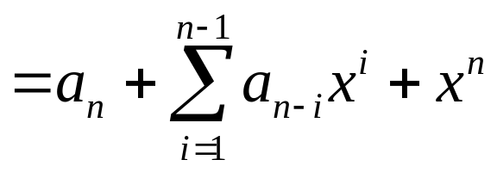
第2列乘以 x 加到第1列，第3列乘以x²加到第1列，…，第n列乘以x^{n-1}加到第1列
法2
另外，(1)第n列x倍加到第n-1列，然后第n-1列x倍加到第n-2列……
(2)按照第n行展开计算（比较麻烦）.

Slide 9
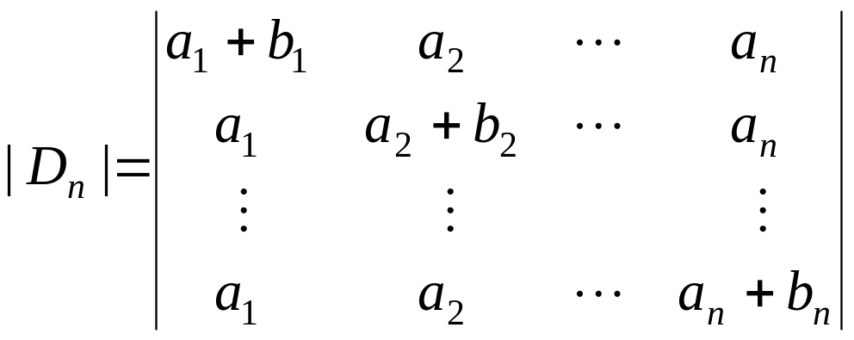
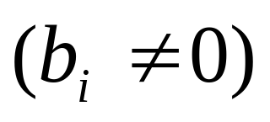
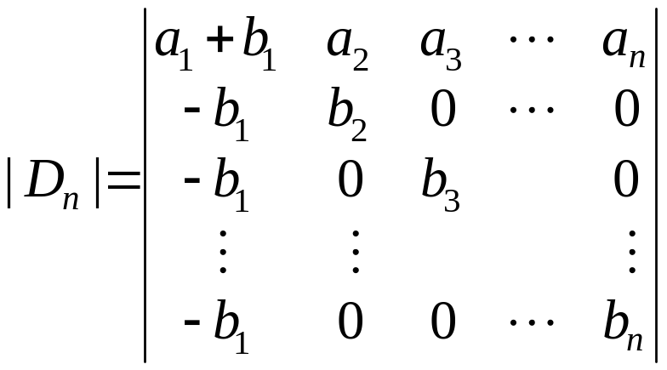
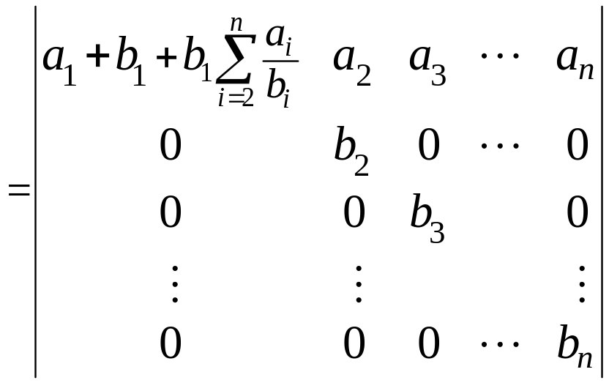
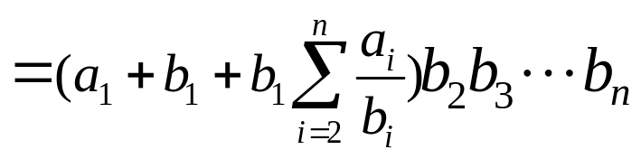
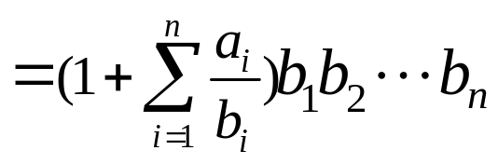
例3 计算
解 ：第2,3,…,n行都减去第1行得到
注:也可以第1,…,n-1行减去第n行

Slide 10
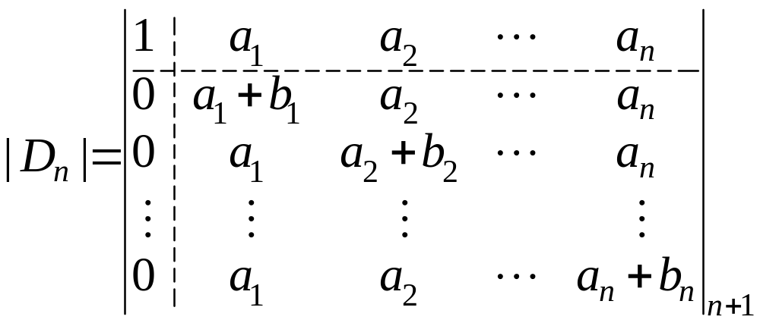
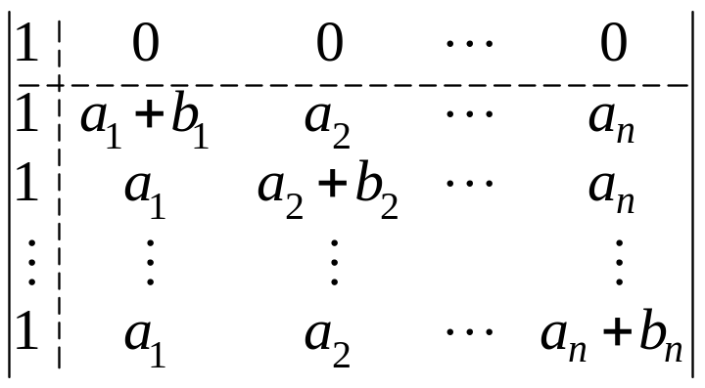
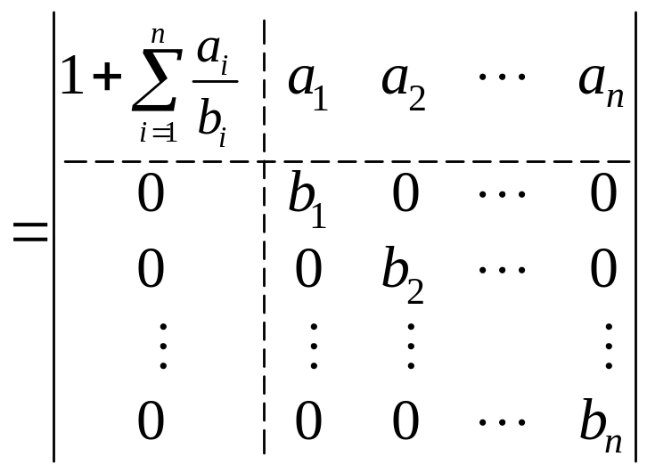
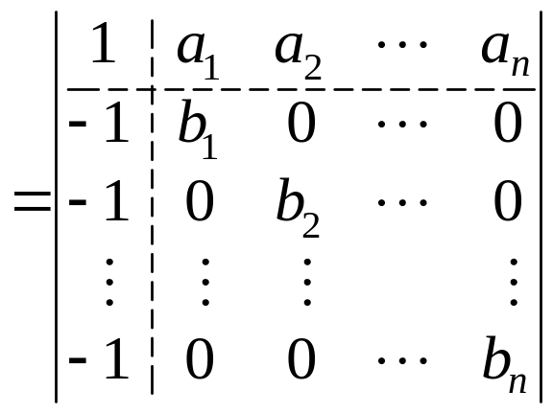
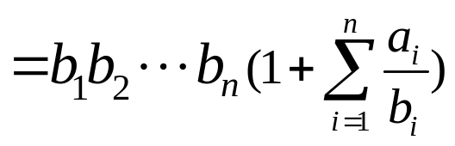
法2 采用加边法（升级法）
另一种加边方式

Slide 11
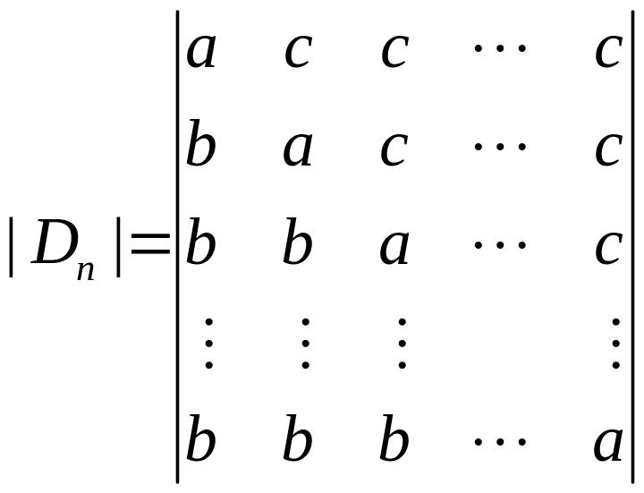
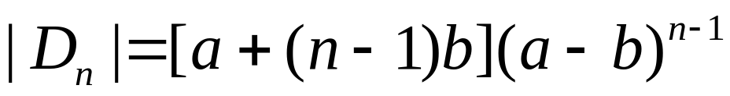
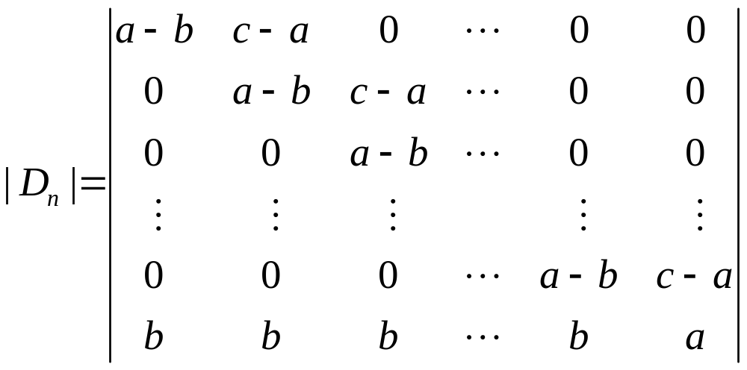
例4 计算n阶行列式
解：若b=c则容易计算出
若b≠c，从第n-1到1行，每行减去其后面一行，得到

Slide 12
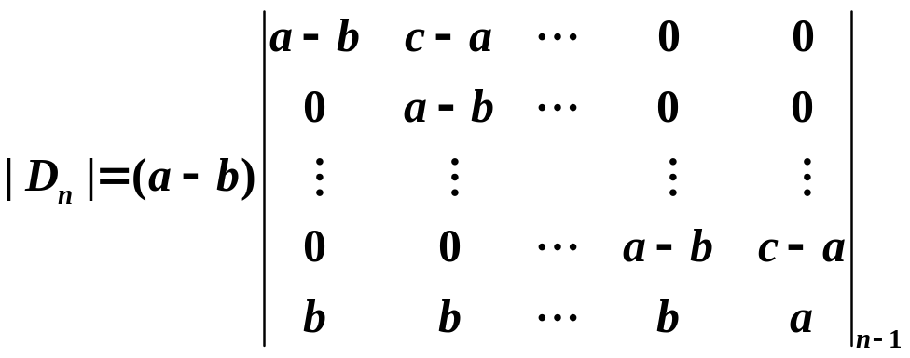
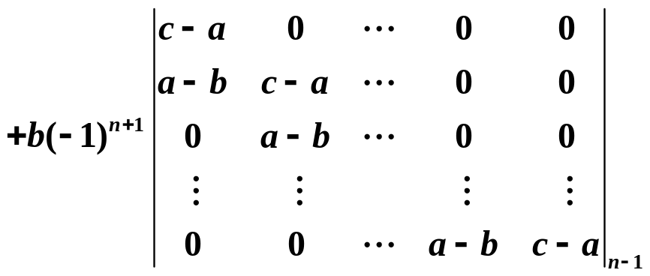
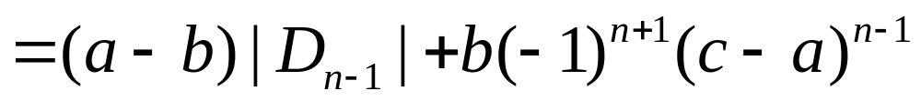
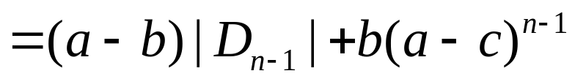

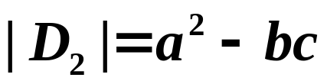
再按第一列展开得：
(*)
这是关于
的递推公式，
，我们利用
又
递推公式不难算出
的值。

Slide 13
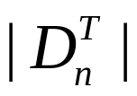

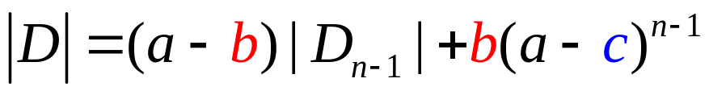
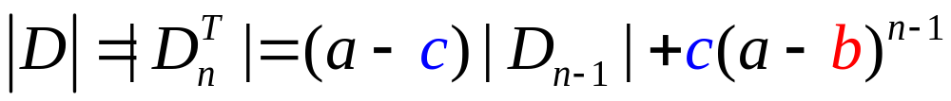
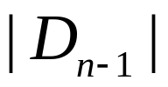
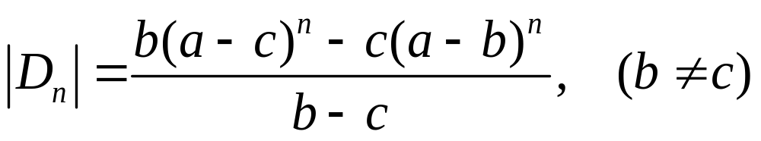
对于本题，由于
与
形状完全相同，只是
b与c的位置互换了，
于是将(*)式中的b与c互换得到
(*)
(**)
由(*)和(**)消去 得到

Slide 14
小结
一般行列式都有多种解法，要首先观察和分析行列式的特点，然后试一试化简；
在化简过程中，看是否和已知典型行列式相像，若是则可仿照该种行列式处理方法；
化简行列式常见方法：
对角线法、三角型法、展开降阶法、拆项法、化为箭形行列式、归纳法、转化为Vandermonde行列式、递推法、加边法（升级法）。

Slide 15
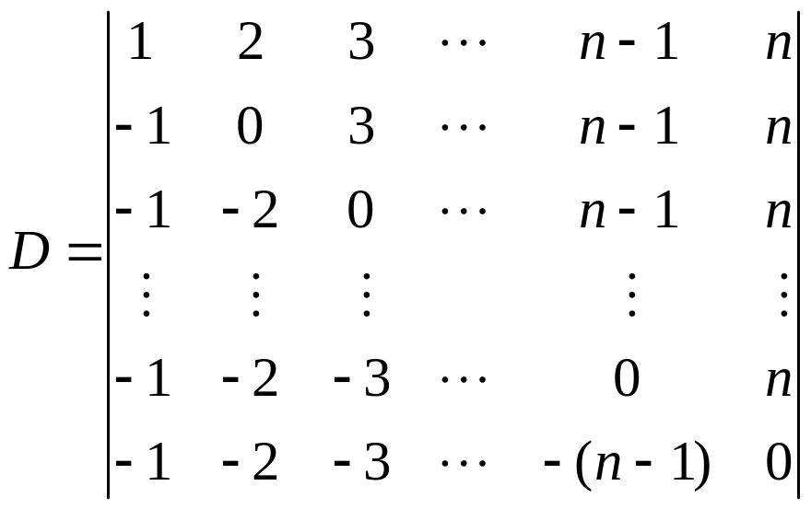
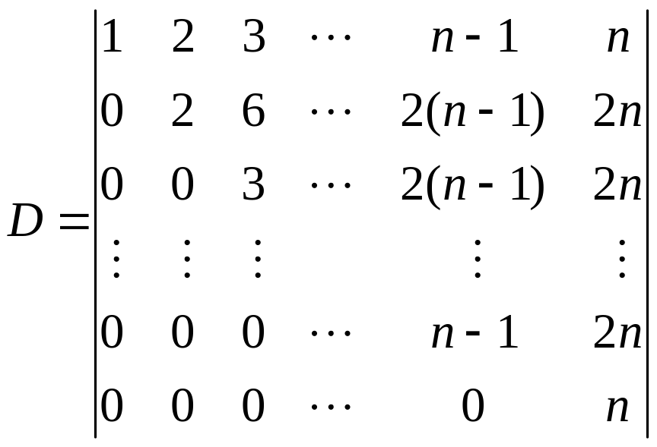
练习
1.计算行列式
解：将第1行分别加到第2,…,n行得
=n!

Slide 16
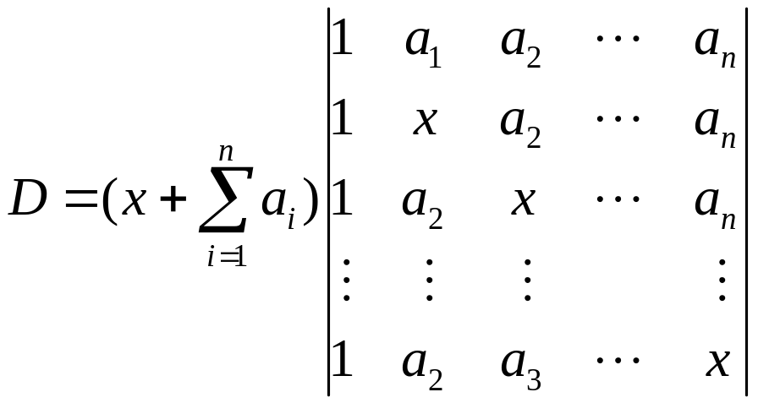
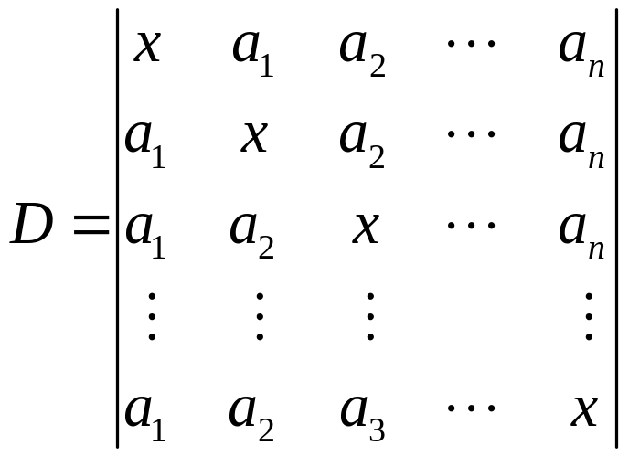


2.计算行列式
多种方法，如：第2到n+1行都减去第1行；第2到n+1列都减去第1列的合适倍数等。本例采取第二种。
解：(各行和相等)
将第2到n+1列加到第1列，并从第1列提出公因子

Slide 17






3.证明
证：有多种方法，如第2，4两行分别减去第1，3两行得：

Slide 18






4.计算n(n>2)阶行列式
法2 加边后为范德蒙行列式
解：各行的公因子提出之后为范德蒙行列式

Slide 19






思考题
设a，b，c是方程
的三个根，证明
证明：
由于
的三个根为a，b，c，故有
即
比较系数得
于是

Slide 20




2. 计算n(n>2)阶行列式——循环行列式
第i行的-1倍加到i+1行，i=n-1,n-2,…,1
解：第2,…,n列加到第1列并提出公因子
很熟悉了！

Slide 21




第2,…,n-1列加到第1列

